Slide 1
Состояние работ на СЭО Коллайдера
А.С. Сергеев

Slide 2
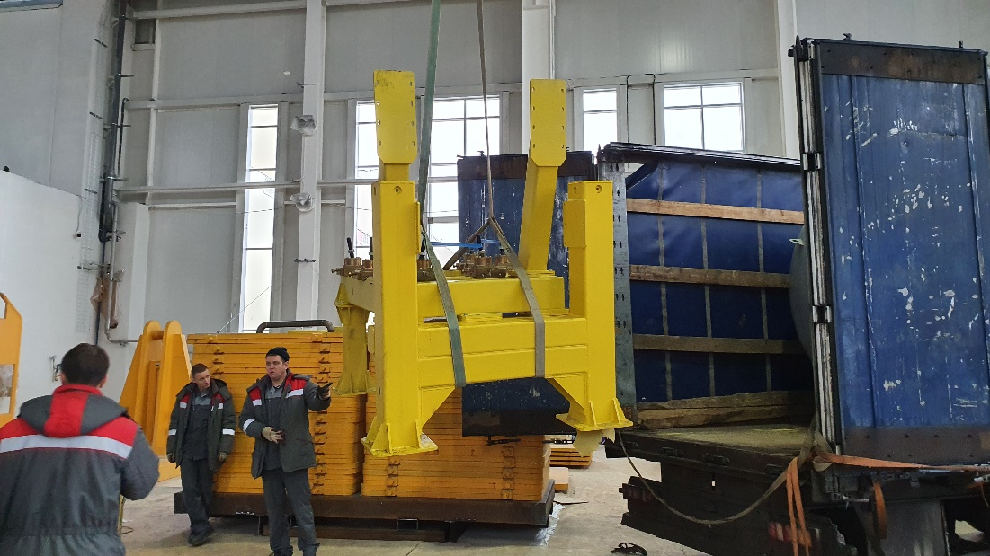
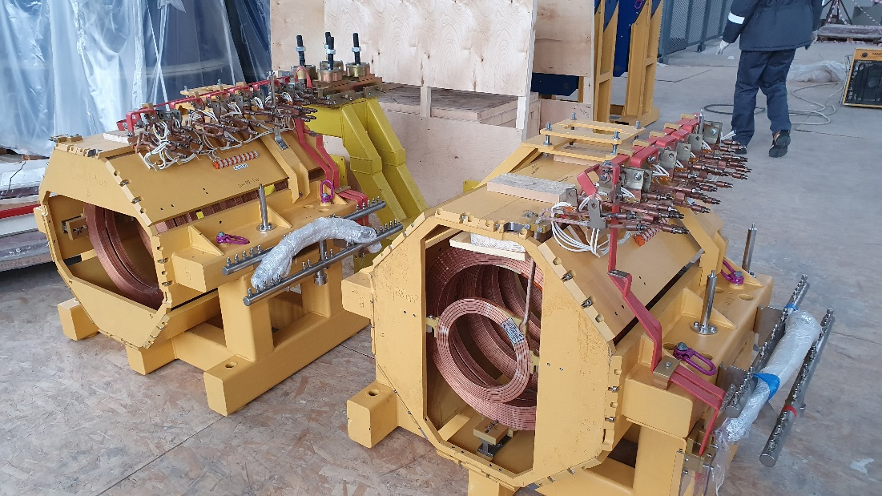
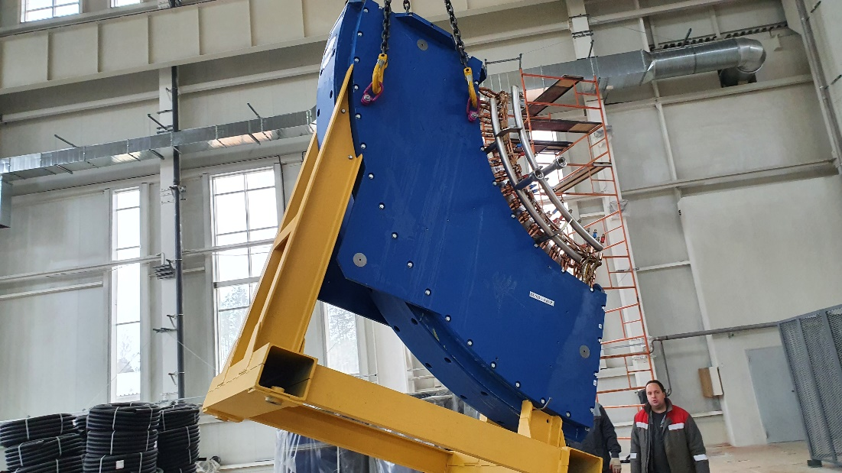
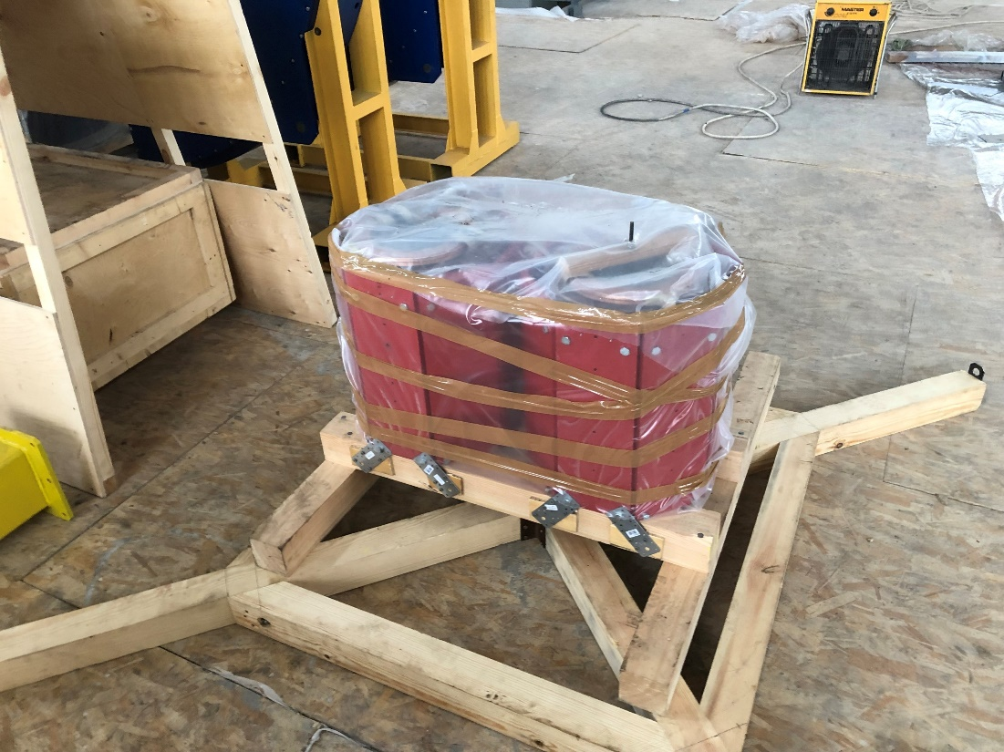
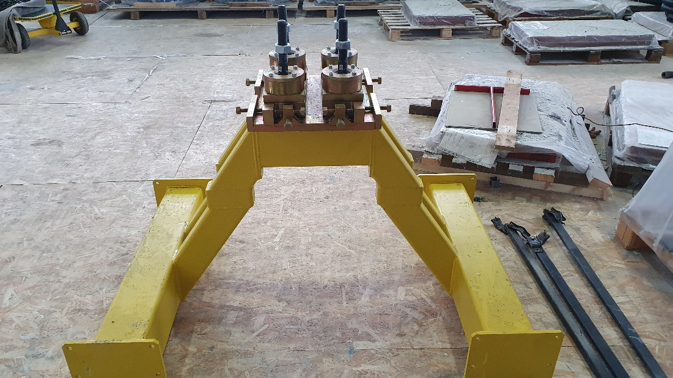

Slide 3
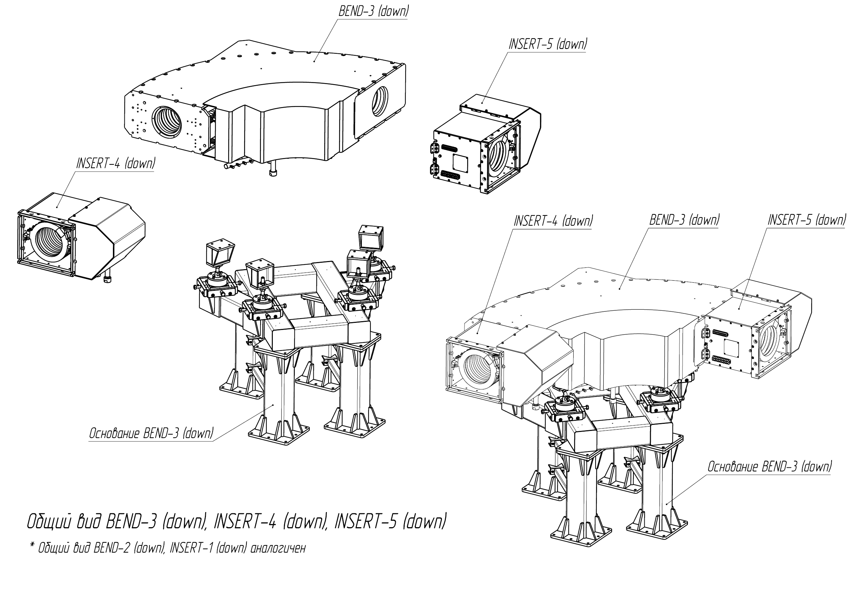

Slide 4
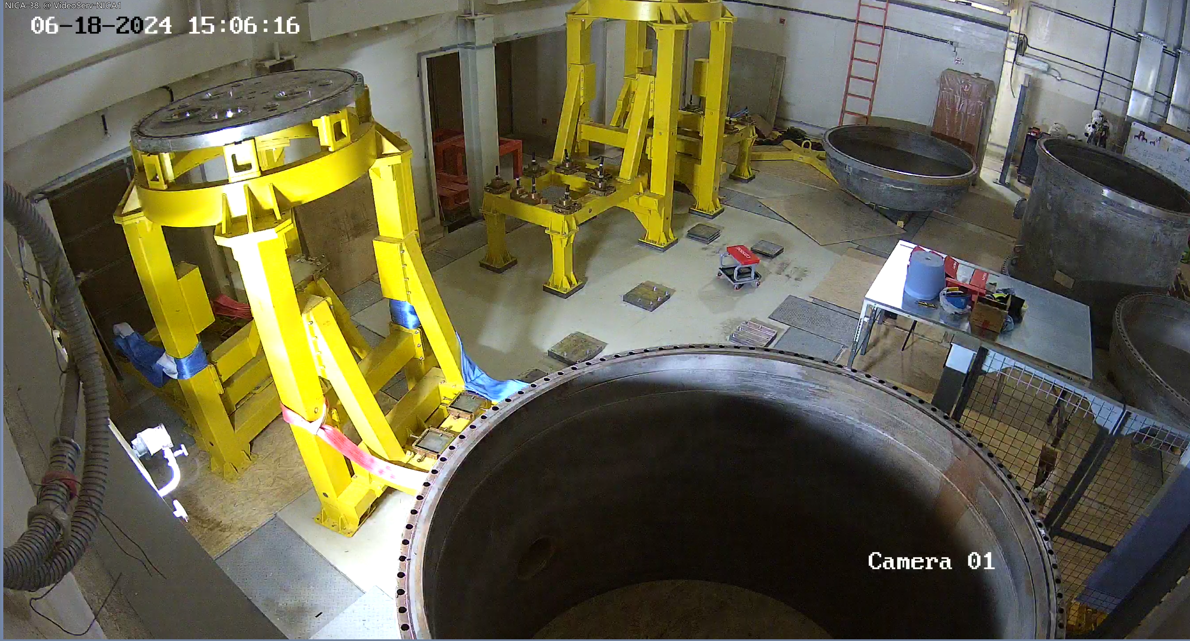

Slide 5
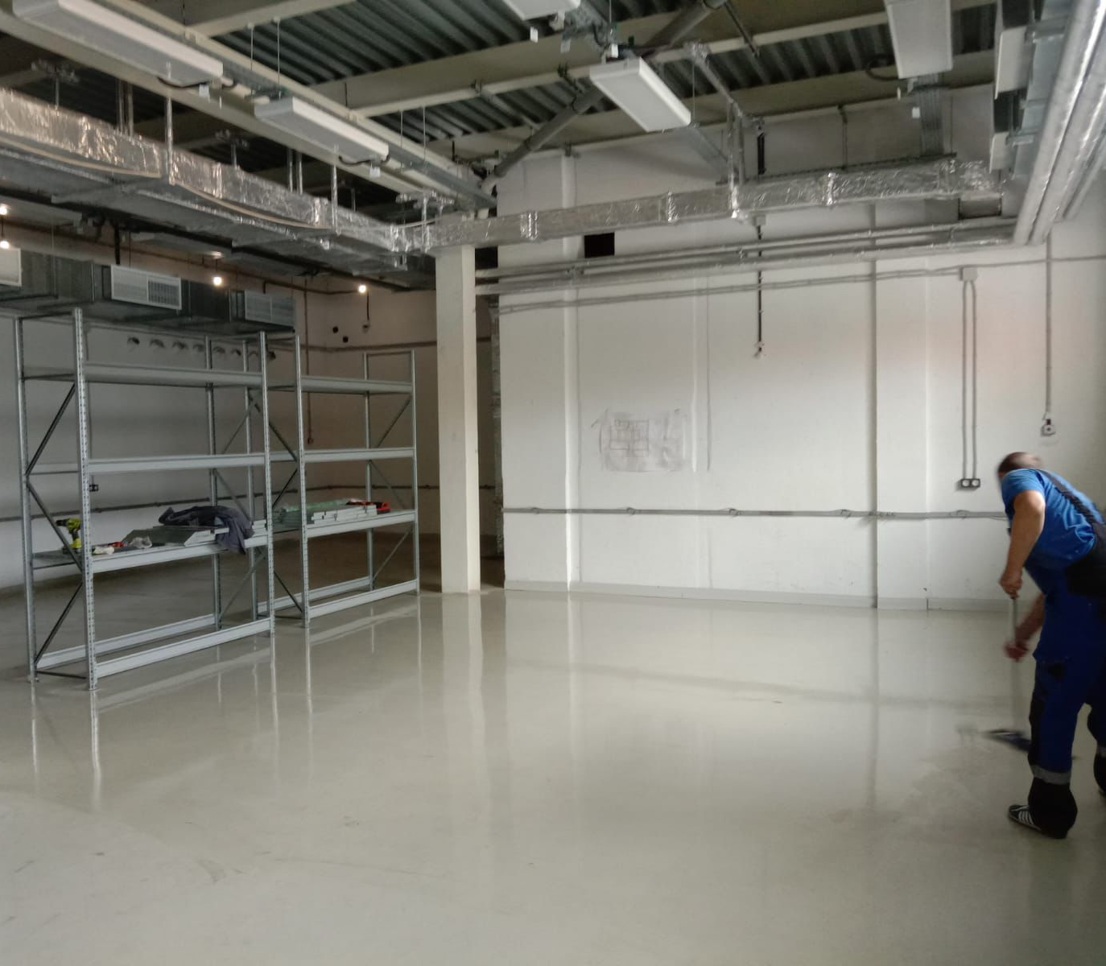
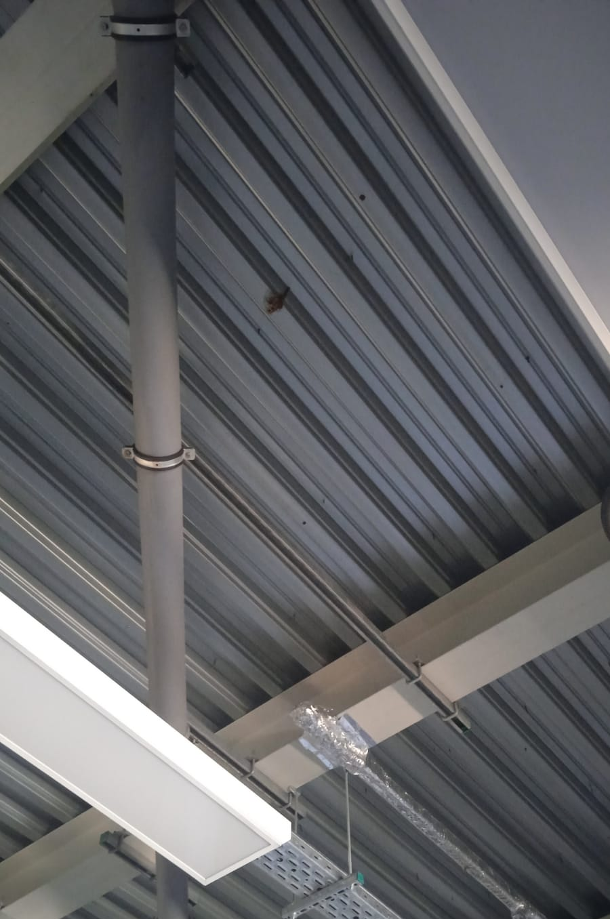

Slide 6
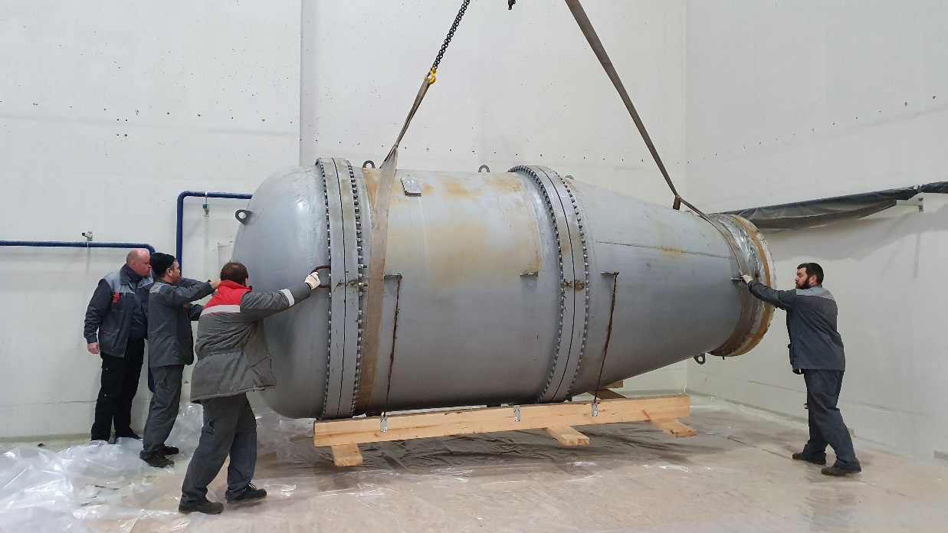
Основные проблемы:
1. Организация временного электропитания и освещения в помещениях 201 и 202
2. Отсутствие вентиляции/кондиционирования в помещениях 201 и 202
3. Отсутствие подъёмного механизма на второй этаж
4. Течь в потолке помещения 201
5. Не работает кран в пом. 113/1
6. Ожидается начало ремонта баков на следующей неделе

Slide 7
Спасибо за внимание!

